Slide 1

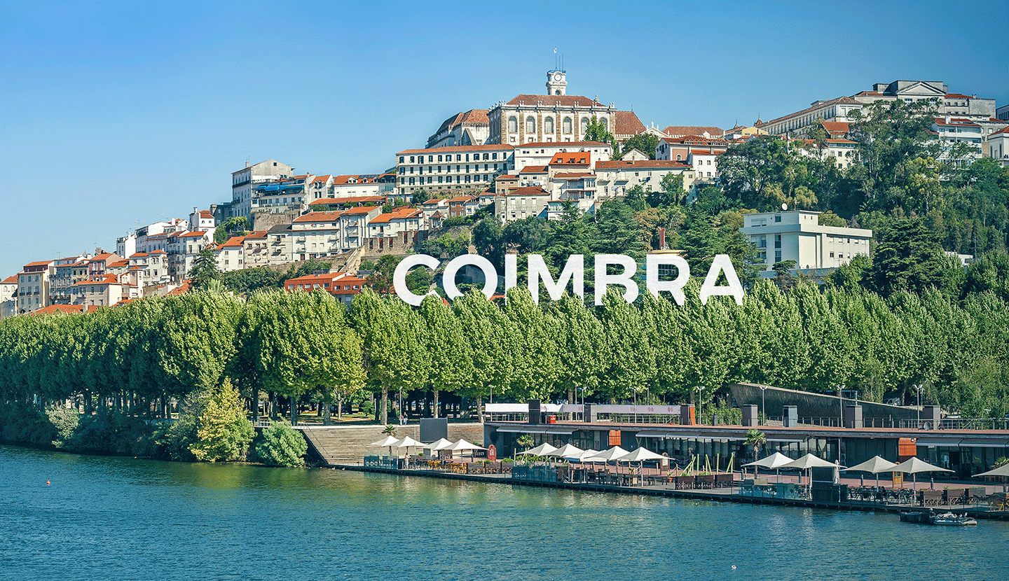
DO MUNDO PARA COIMBRA
Dia Mundial da Alimentação
6º ANO
TURMA C

Slide 2
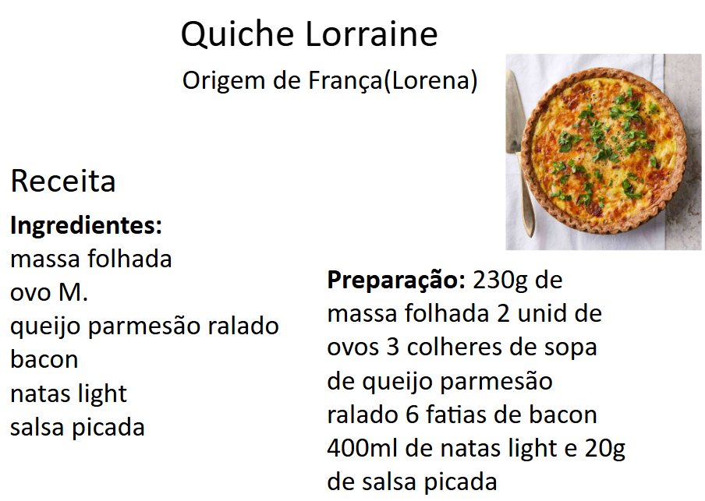
Afonso Oliveira, n.º1

Slide 3
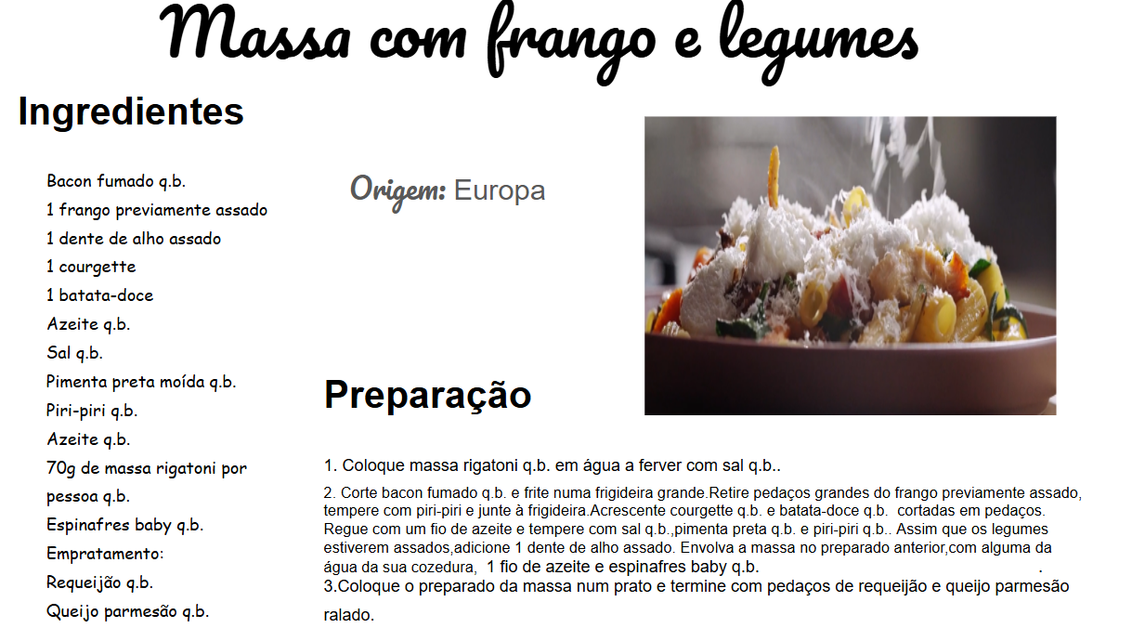
Ana Filipa Santos, n.º 2

Slide 4
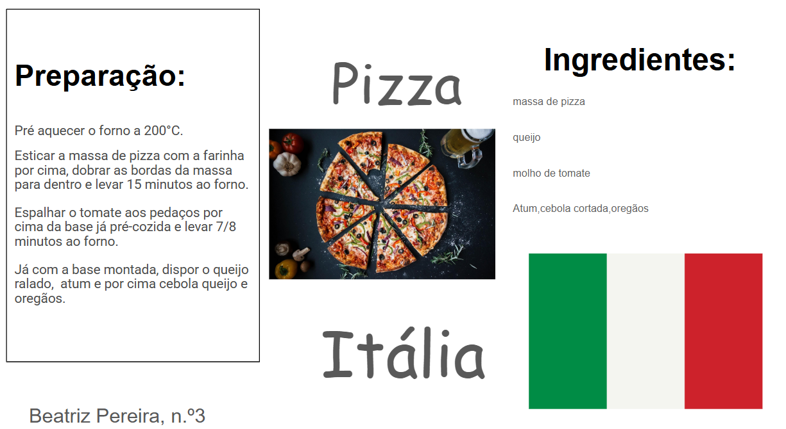

Slide 5
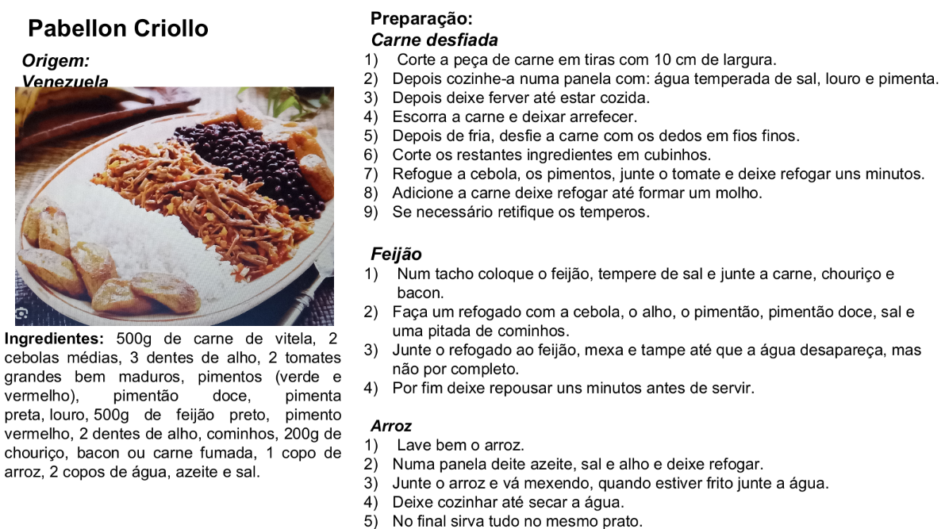
Bruno Moreira, n.º 4

Slide 6
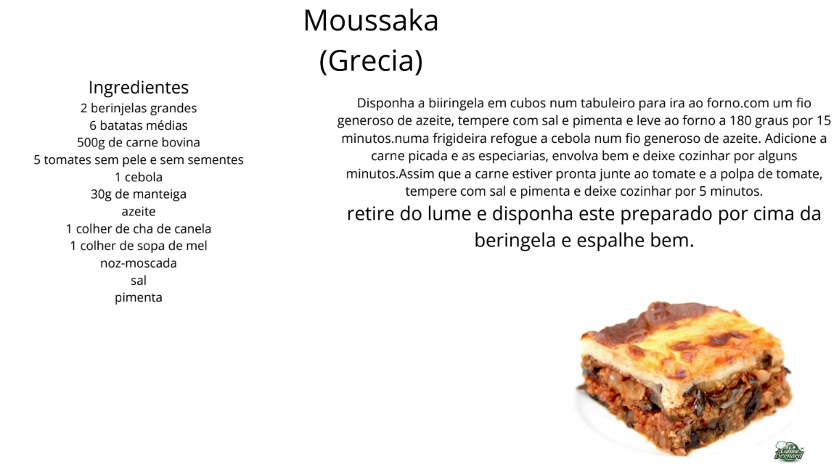
Daniel Diogo, n.º 5

Slide 7
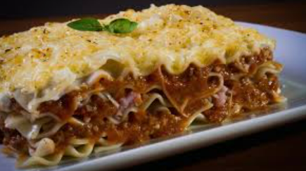
RECEITA TRADICIONAL DE LASANHA ITALIANA
Instruções de Cozinha
1 - Picar a cebola, cenoura e alho.
2 - Aqueça o azeite em uma panela grande e refogue a cebola, cenoura e alho.
3 - Adicione a carne moída. Garante que esteja bem solta e tempere com sal e pimenta. Cozinhe até ficar bem passada.
4 - Bata os tomates um processador de alimentos ou similar.
5 - Adicione os tomates e o orégano. Deixe cozinhar em fogo baixo por 20 min
6 - Em outra panela. para o molho Bechamel, derreta a manteiga.
7 - Adicione a farinha com uma peneira e mexa até formar um roux.
8 - Adicione o leite frio aos poucos e reduza em fogo médio/baixo por aproximadamente 10 min.
9 - Tempere com noz moscada, sal e pimenta
10 - Espalhe molho bolonhesa até cobrir o fundo do prato. Cubra com a massa de lasanha e cubra a massa com uma camada de molho Bechamel. repita sempre na ordem bolonhesa-massa-Bechamel
11 - Termine com uma última camada de molho Bechamel e cubra com o queijo parmesão ralado
12 - Asse em forno pré-aquecido a 200 graus por 30-45 min.
• Ingredientes (2h tempo de preparo)
• 500g carne bovina moída
• 800g de tomate pelado San
Marzano
• 150g cenoura
• 150g cebola
• 1 dente de alho
• 2 colheres orégano
• 500ml leite
• 50g manteiga
• 40g farinha de trigo
• 75g Queijo Parmesão ralado Parmigiano Reggiano
• 1 pitada noz moscada
• A gosto sal e pimenta
• Azeite de oliva
• Massa de lasanha
DAVI MADUREIRA Nº6 - 6ºC

Slide 8
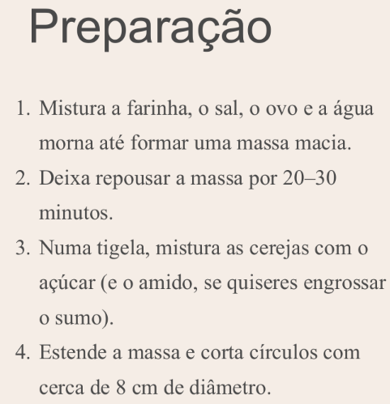
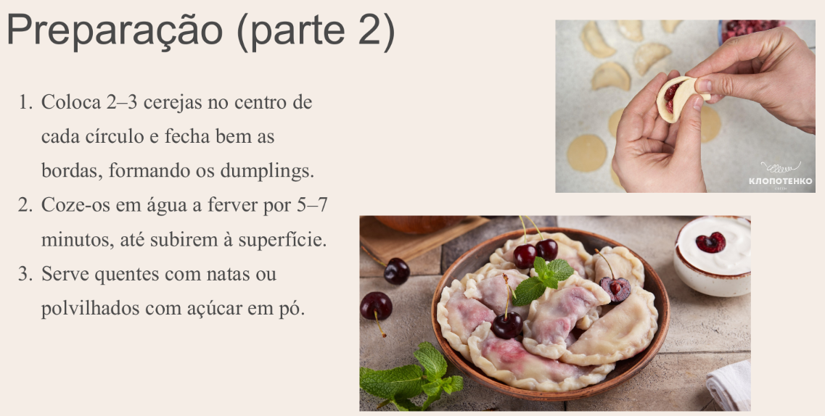

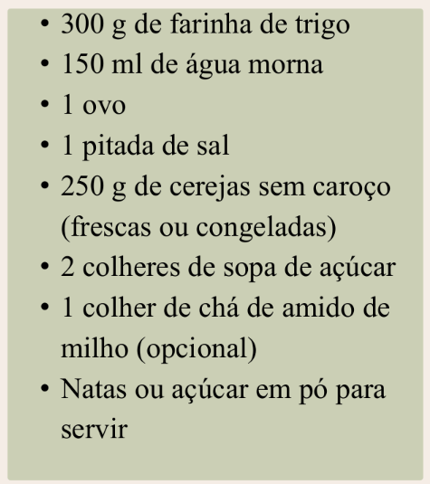
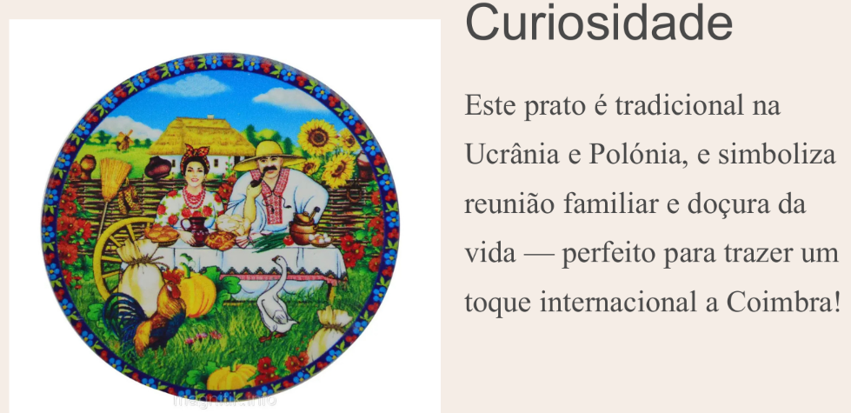
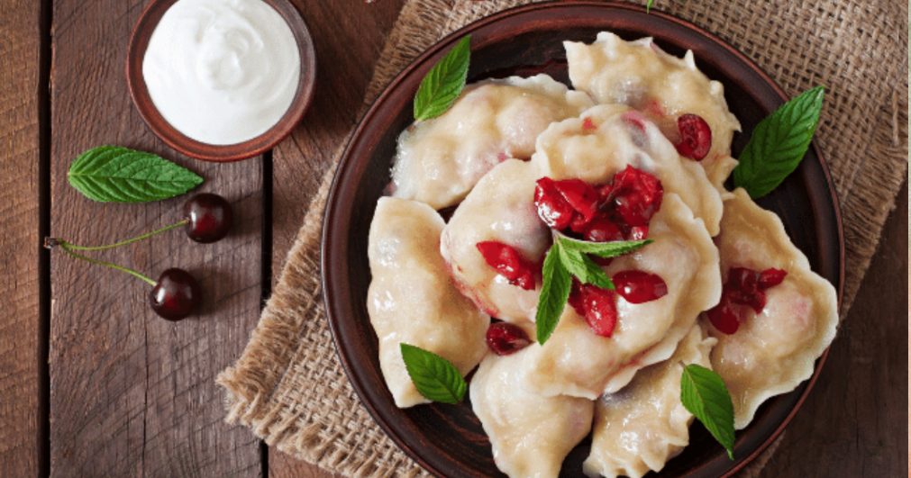

Slide 9
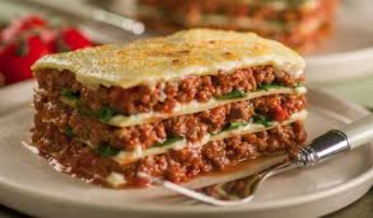
Lasanha à Bolonhesa
Itália
Ingredientes
1/2 cebola roxa, 3 dentes de alho, 1/2 pimento vermelho, 2 tomates, Azeite q.b., 450 g de carne picada, 5 c. sopa de molho de tomate, Manjericão picado q.b., 100 ml de vinho branco, Sal q.b., Pimenta q.b., Molho bechamel q.b., Folhas de lasanha q.b., Queijo mozzarella ralado q.b., Queijo mozzarella de búfala q.b., Folhas de manjericão q.b.
Preparação
1. Comece por picar a cebola roxa e os dentes de alho, corte o pimento vermelho e o tomate em cubos. Reserve.
2. Num tacho coloque um fio de azeite e frite a carne picada até ficar dourada. Quando chegar a este ponto, retire a carne e reserve.
3. Coloque no mesmo tacho um fio de azeite e refogue a cebola e os dentes de alho. Adicione o pimento e deixe cozinhar.
4. Finalmente junte a carne picada, o tomate, o manjericão picado e o vinho branco e deixe cozinhar por alguns minutos até o álcool evaporar. Tempere com sal e pimenta.
5. Num tabuleiro de forno, espalhe uma fina camada de molho bechamel, disponha algumas folhas de lasanha e verta metade do preparado de carne. Disponha novas folhas de lasanha e o resto da carne. Finalize com uma nova camada de folhas de lasanha e por cima uma camada de molho bechamel. 6. Polvilhe queijo mozzarella ralado e desfaça o queijo mozzarella de bufala em pedaços. Leve a lasanha ao forno a 180ºC por 30 a 35 minutos até a lasanha ficar dourada.
7. Decore a lasanha com folhas de manjericão e sirva de imediato
Dora Araújo, n.º 8

Slide 10
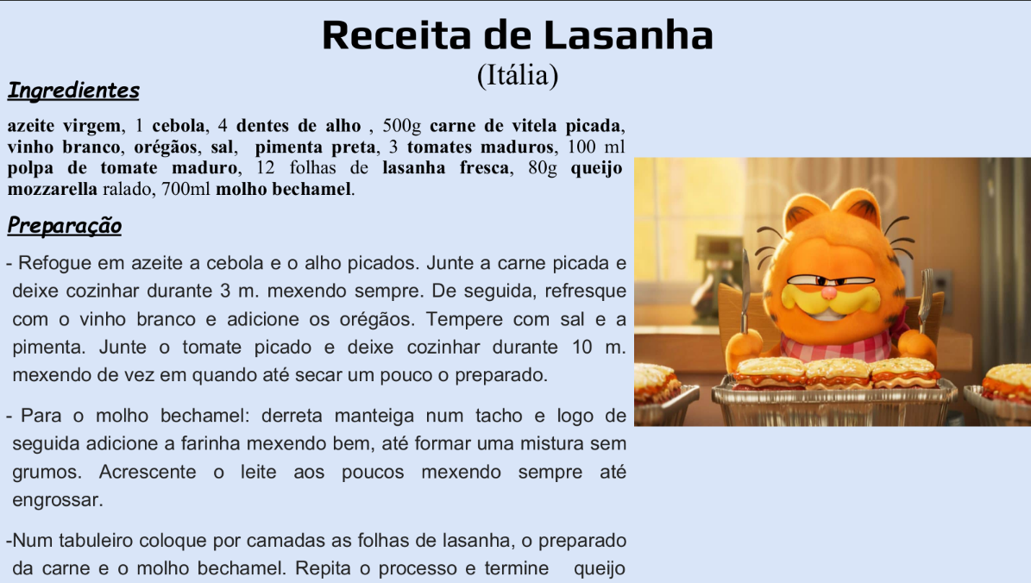
João Mendes, n.º9

Slide 11
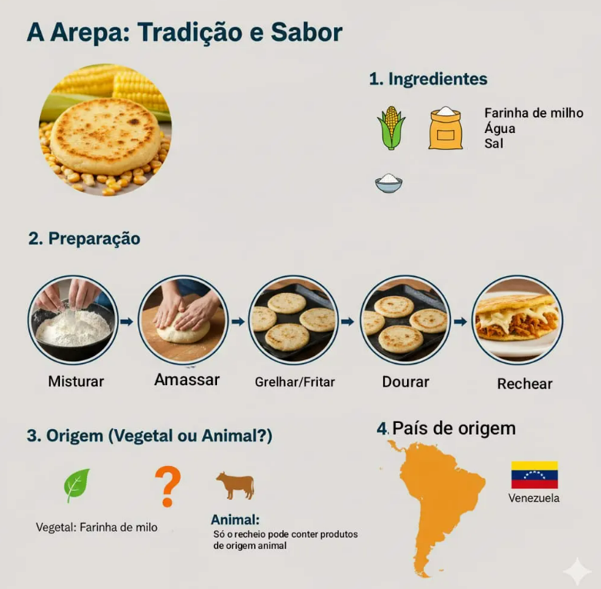
José Moreno, n.º10

Slide 12
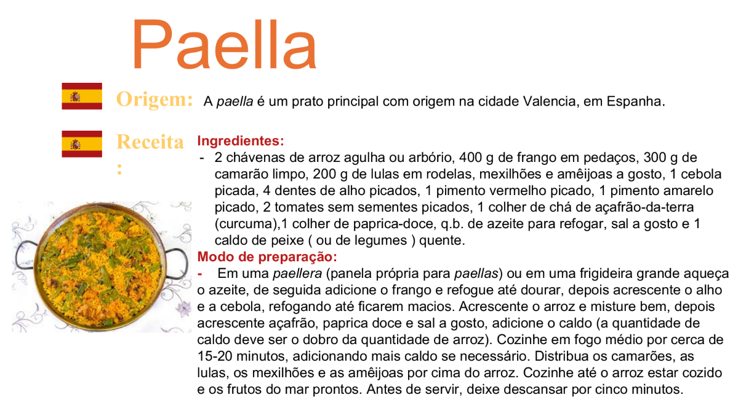
Madalena Varela, n.º11

Slide 13
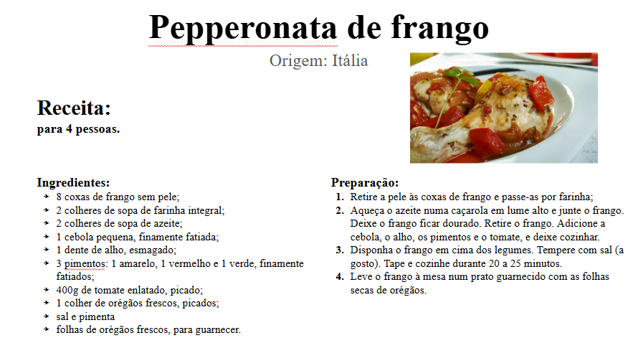
Maria do Carmo Ribeiro, n.º12

Slide 14
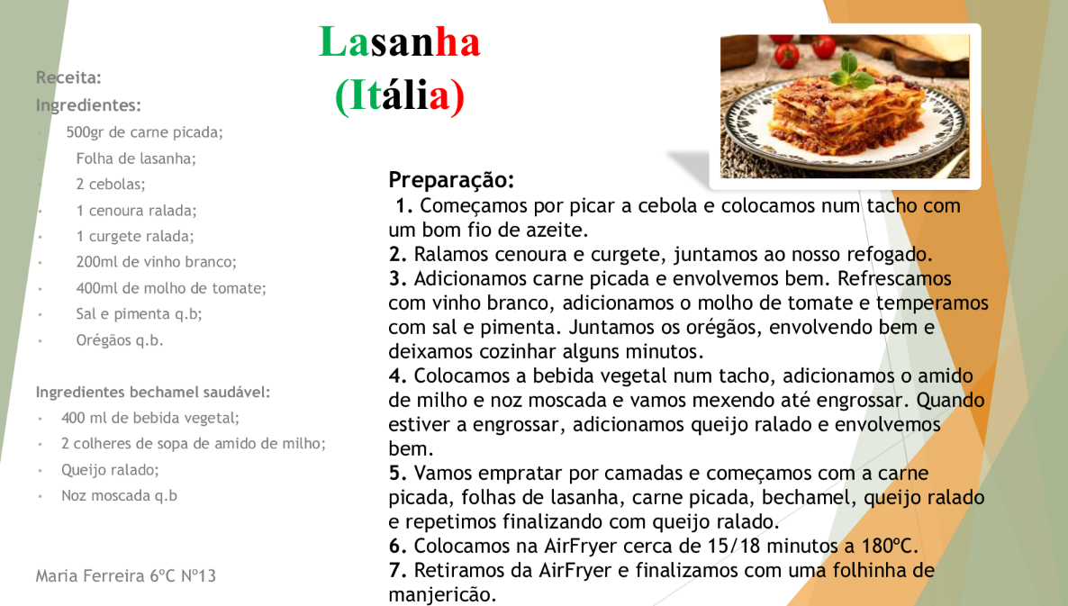

Slide 15

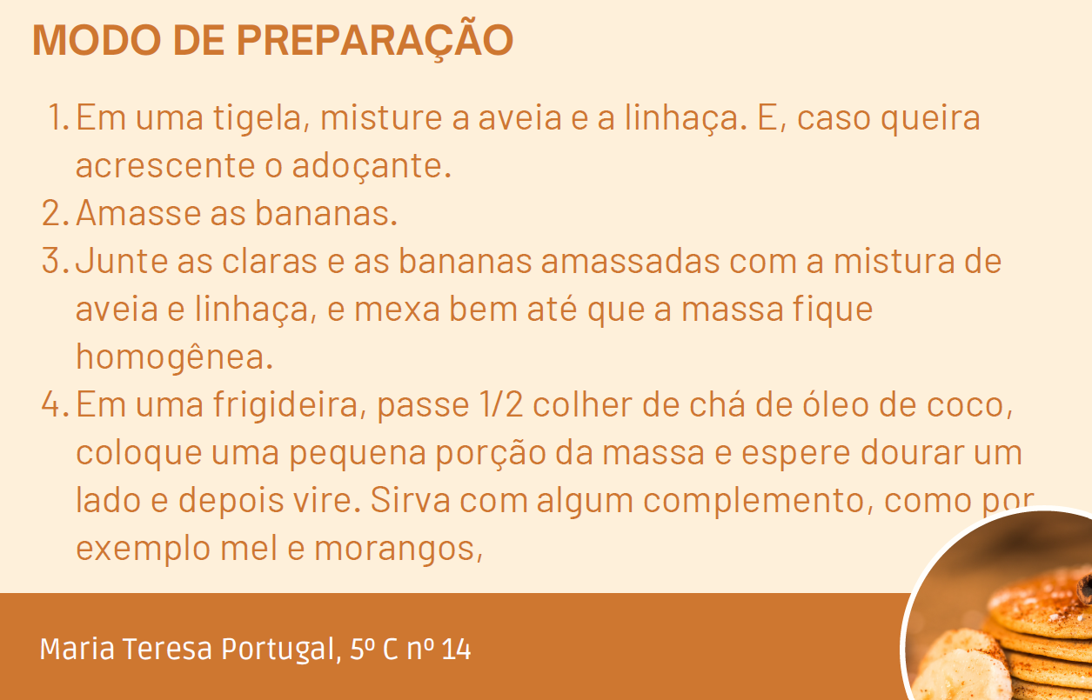

Slide 16
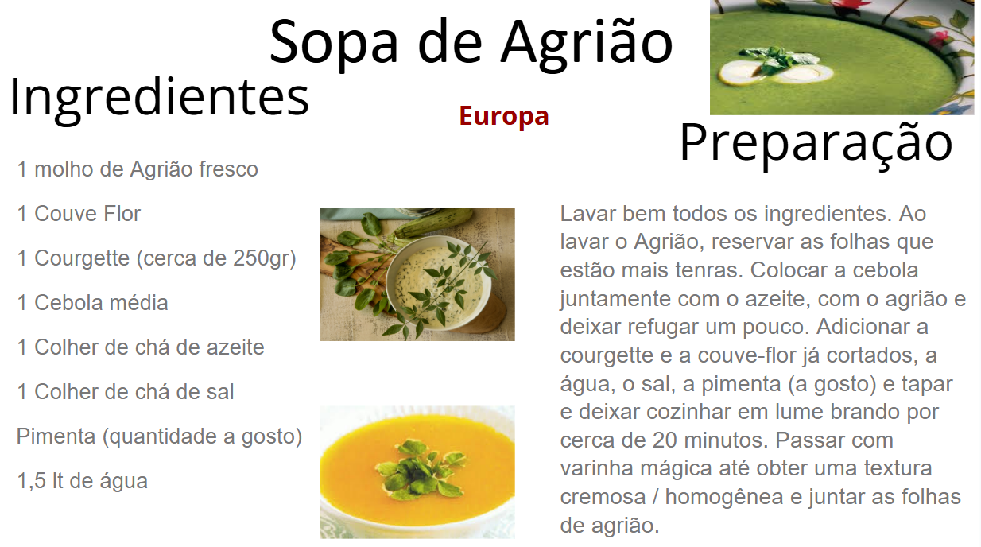
Mariana Corrêa, n.º15

Slide 17
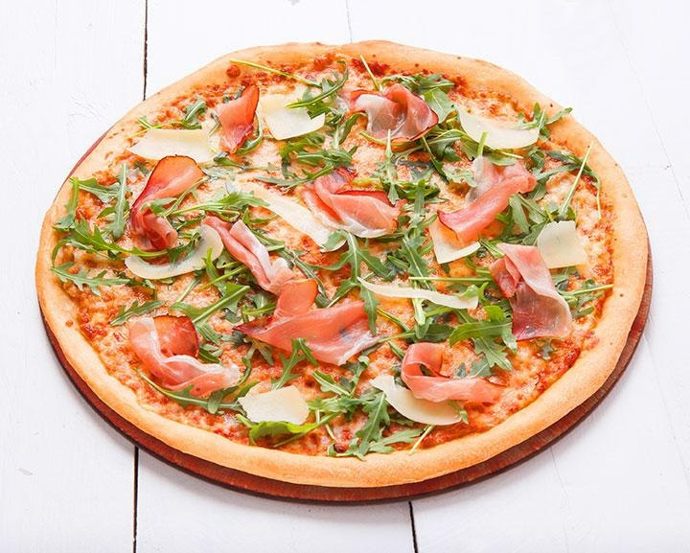
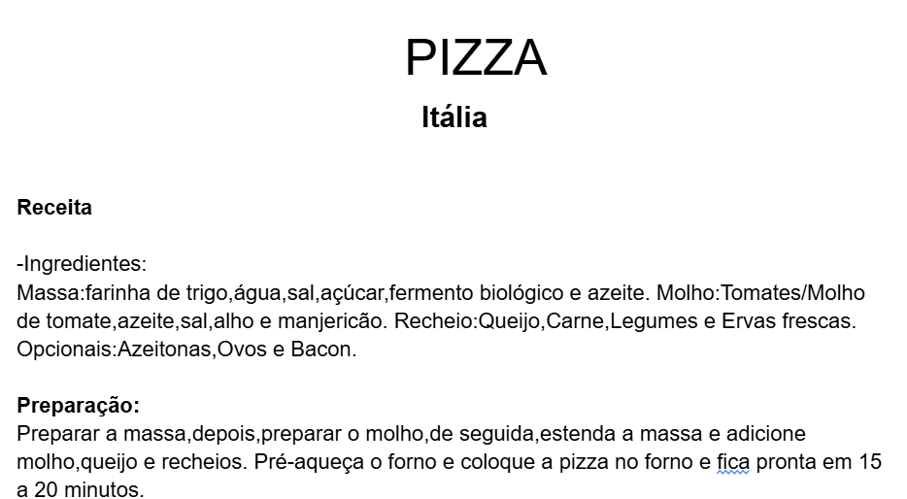
Mariana Macedo, n.º16

Slide 18
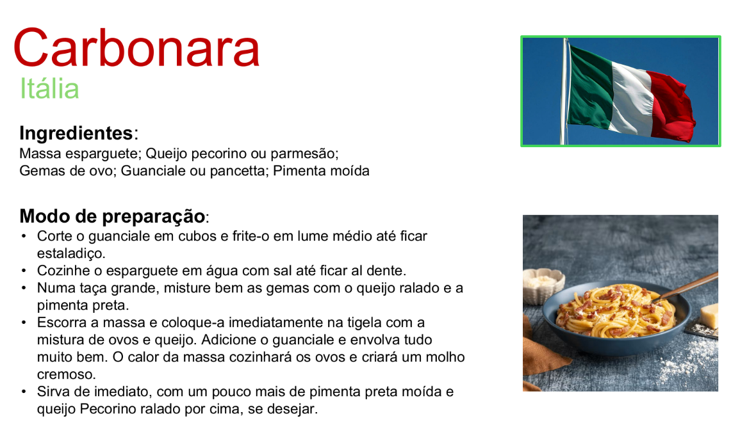
Marta Cardoso, n.º17

Slide 19
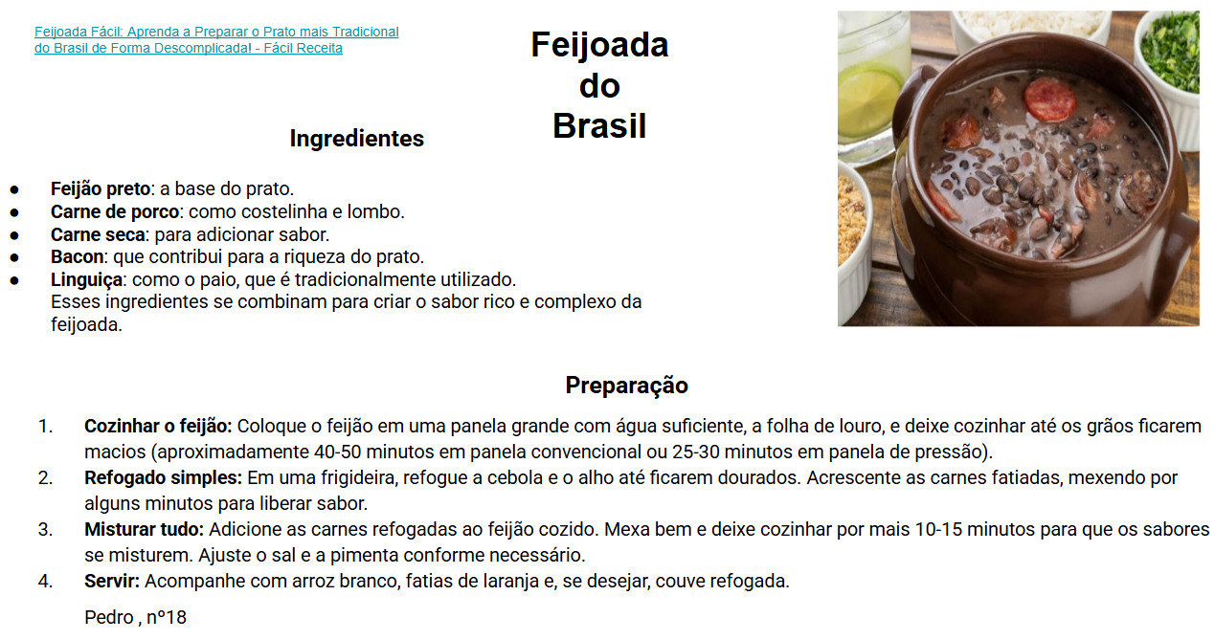

Slide 20
